Slide 4
Флаг Литовской республики

Slide 6
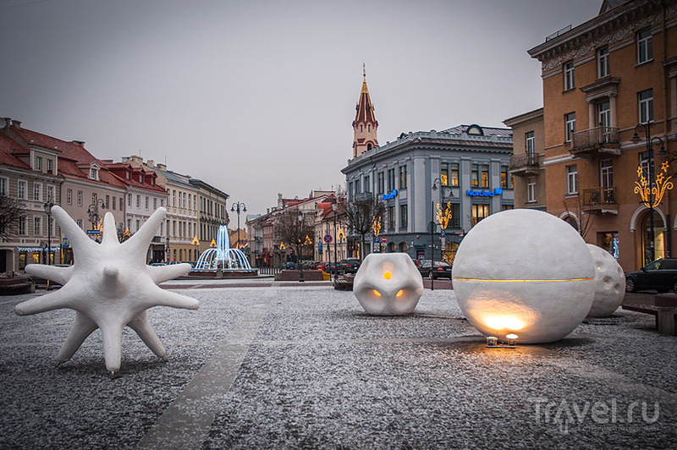
Волшебные светящиеся шары

Slide 8
Солнечная Армения

Slide 9
Старый сказочный замок Армении

Slide 11
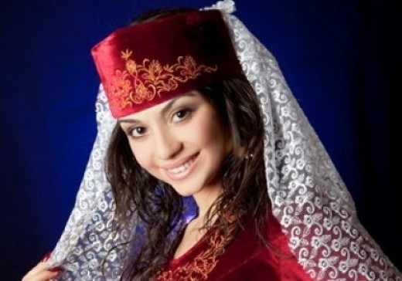
Армянский народный костюм

Slide 12
Флаг Украины

Slide 14
Фонтан

Slide 15
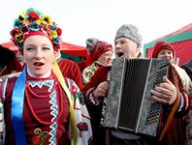
Народный костюм Украины

Slide 16
Флаг Татарстана

Slide 20
Флаг Узбекистана

Slide 23
Узбекский национальный костюм

Slide 24
МОСКВА- РОДИНА МОЯ

Slide 25
Царь-колокол

